Slide 1


Воспитательно – образовательный процесс в старшей группе.

Slide 2
Ваш ребёнок уникален! Он находится в счастливой поре детства, которая сама по себе самоценна, как этап развития маленького человека. Педагог, бережно поддерживая вашего малыша, даёт возможность ему развиваться, и при том быть счастливым!

Slide 3


Slide 4


Slide 5
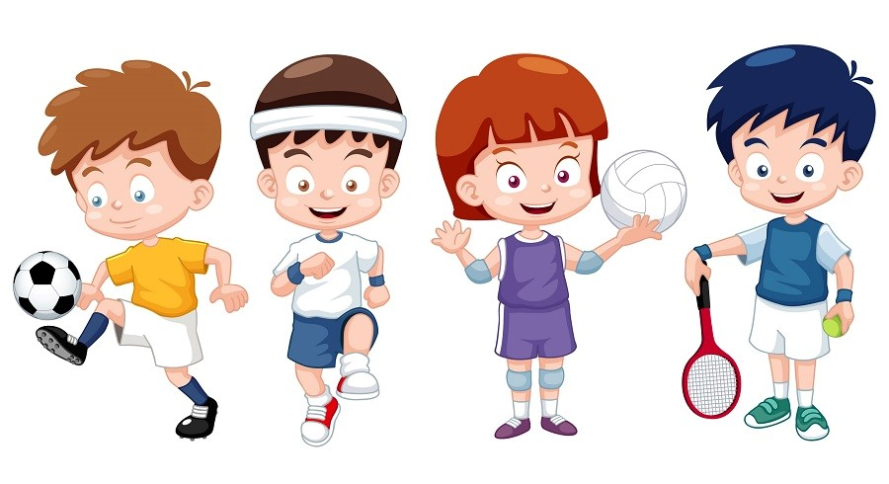
Физическое развитие:
Развивать у детей физические качества: координацию, гибкость, общую выносливость, быстроту реакции, скорость одиночных движений, силу.
Формировать представления о здоровье, его ценности, полезных привычках, укрепляющих здоровье, о мерах профилактики и охраны здоровья.
Формировать осознанную потребность в двигательной активности и физическом совершенствовании, развивать устойчивый интерес к правилам и нормам здорового образа жизни, здоровьесберегающего и здоровьеформирующего поведения.

Slide 6
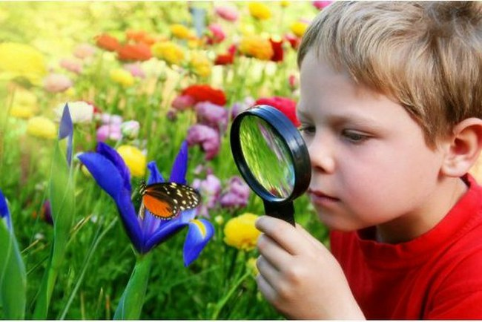

Познавательное развитие:
Обогащать представления о мире природы, о социальном мире, о предметах и объектах рукотворного мира.
Проявлять познавательную инициативу в разных видах деятельности, уточнение и выдвижение цели, в выполнении и достижении результата.
Продолжать расширять представления о себе, детском саде и о ближайшем окружении.

Slide 7

Главное, в развитии детей 5-7 лет – это их познавательное развитие, расширение кругозора. И все игры, направленные на это дадут хороший результат. Не отвечайте односложно – «да» или «нет». Отвечайте ребенку развернуто, спрашивайте его мнение, заставляйте думать и рассуждать. А почему сейчас зима? Докажи. А почему в лесу нельзя разводить костер. Обоснуй. У детей много неосознанной информации в голове, порой разложить по полочкам ее они не могут. И задача взрослых им в этом помочь.

Slide 8
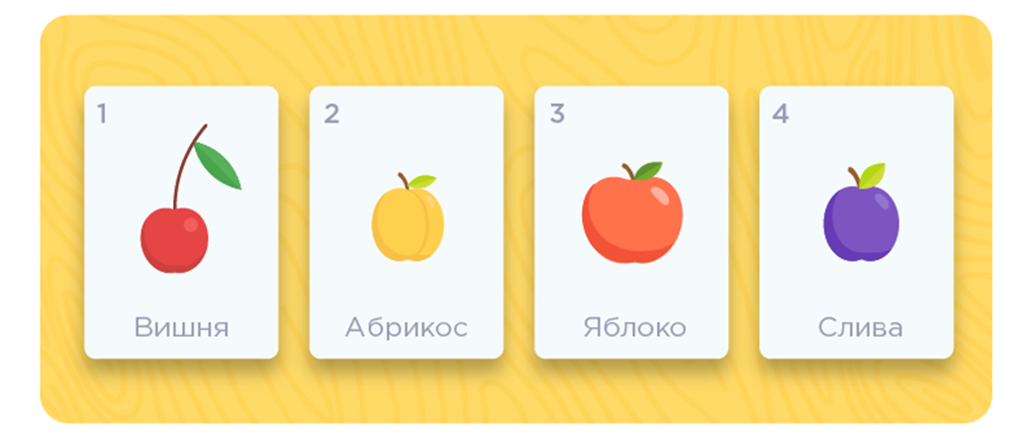

Slide 9
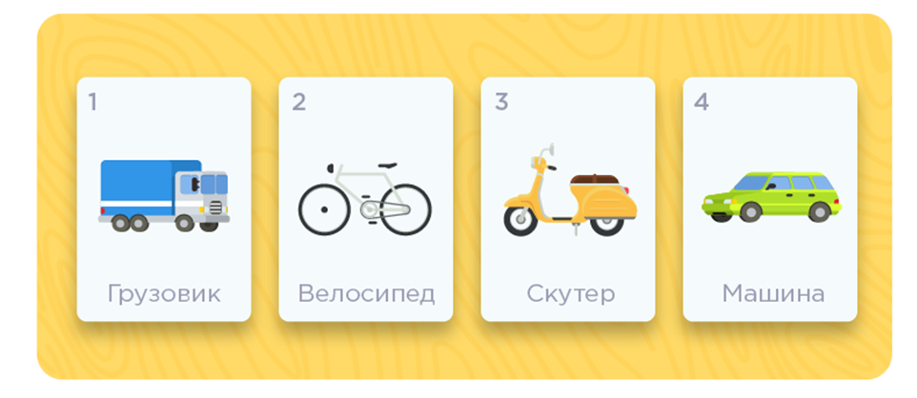

Slide 10
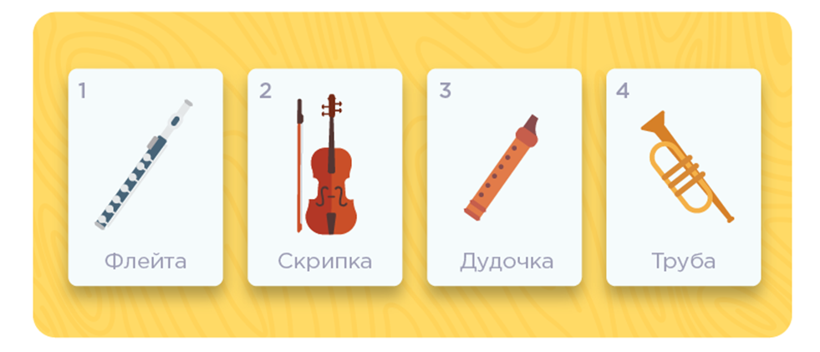

Slide 11

Социально – коммуникативное развитие:
Развивать добрые чувства, эмоциональную отзывчивость, умение различать настроение и эмоциональное состояние окружающих людей и учитывать это в своем поведение.
Воспитывать культуру поведения и общения, привычки следовать правилам культуры, быть вежливым по отношению к людям, сдерживать непосредственные эмоциональные побуждения, если они приносят неудобства окружающим.
Развивать положительную самооценку, уверенность в себе, чувство собственного достоинства, желание следовать социально одобряемым нормам поведения, осознание роста своих возможностей и стремление к новым достижениям.

Slide 12
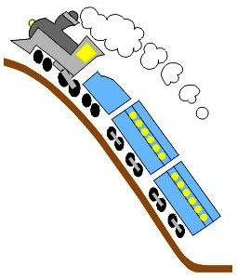
Важным показателем этого возраста 5-7 лет является оценочное отношение ребенка к себе и другим. Дети могут критически относиться к некоторым своим недостаткам, могут давать личностные характеристики своим сверстникам, подмечать отношения между взрослым и взрослым или взрослым и ребенком. Но родители продолжают оставаться примером для детей. Если родители несут позитивную информацию, если у ребенка на душе хорошо, нет страха, обиды, тревоги, то любую информацию (личностную и интеллектуальную) можно заложить в ребенка.

Slide 13

Дорогие мама и папы! Теперь вы знаете какая большая и серьезная работа предстоит нам в этом году! И для того чтобы она была интересной для всех и плодотворной, нам просто необходима Ваша помощь! Поэтому мы очень просим Вас быть внимательными к нашим повседневным заботам, интересоваться нашими делами, не отказывать в посильной помощи. И тогда обязательно преодолеем все препятствия и станем самыми-самыми лучшими!

